Slide 1

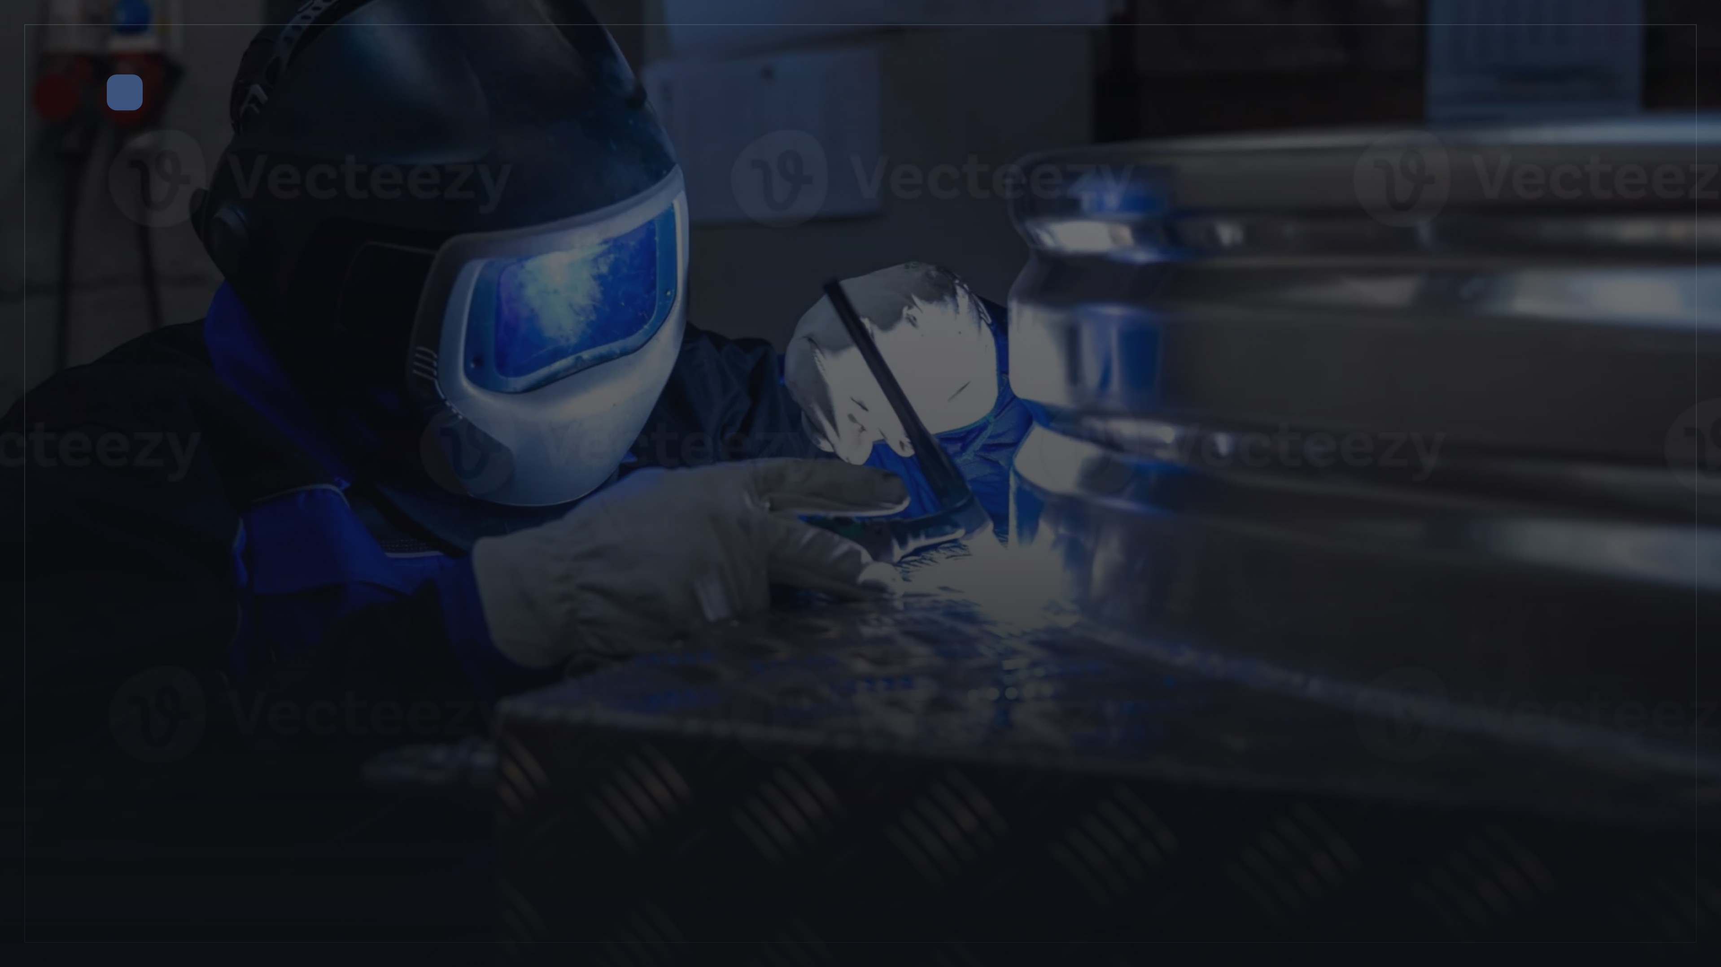
Технический колледж
Доклад по дисциплине · 2026
Методы контроля качества сварных швов
Обзорная учебная работа: дефекты сварного шва, классификация методов контроля и их сравнительные возможности.
Студент: Кузнецов А. П. · Группа: СВ-31 · Преподаватель: Николаев С. В.
Notes:
Добрый день. Тема моего доклада — методы контроля качества сварных швов. Работа обзорная, построена на учебной литературе по сварочному производству и справочниках по неразрушающему контролю. Сначала разберём, какие дефекты вообще возникают в шве и чем они опасны, затем — как методы контроля делятся на разрушающие и неразрушающие, и подробнее остановимся на четырёх основных. В финале сравним их по таблице и сделаем выводы.

Slide 2

Повестка
План доклада
01
Типичные дефекты шва и их опасность
Непровар, поры, трещины, шлаковые включения, подрез
Пять шагов: от типичных дефектов шва — к методам их выявления и сравнению.
02
Разрушающие и неразрушающие методы
В чём разница и где применяется каждый
03
Визуально-измерительный контроль
Что выявляет, инструменты, ограничения
04
Ультразвуковой контроль
Отражение волны от дефекта, область применения
05
Радиографический и капиллярный контроль, сравнение и выводы
Принципы методов, таблица сравнения, итоги
Notes:
Начну с того, зачем вообще контролировать шов: разберём типичные дефекты — непровар, поры, трещины, шлаковые включения, подрез — и чем они опасны при эксплуатации конструкции. Затем разделим все методы на разрушающие и неразрушающие и посмотрим, где применяются те и другие. Дальше по порядку пройдём по конкретным методам: визуально-измерительный, ультразвуковой, а радиографический и капиллярный разберём вместе. Завершим сравнительной таблицей четырёх методов и выводами. Такой порядок — от дефекта к способу его обнаружения — поможет не путать методы между собой.

Slide 3

Дефекты шва
Типичные дефекты сварного шва и чем они опасны
01
02
03
Непровар
Поры
Трещины
Несплавление основного металла с наплавленным по кромке разделки. Уменьшает рабочее сечение шва и работает как концентратор напряжений.
Газовые полости внутри шва. Снижают плотность и герметичность соединения, а при накоплении ослабляют сечение.
Нарушение сплошности металла шва или зоны термического влияния. Способны развиваться под нагрузкой вплоть до хрупкого разрушения.
04
05
Шлаковые включения
Подрез
Частицы шлака, не удалённые из шва. Ослабляют сечение и служат очагами коррозии.
Канавка по границе шва в основном металле. Ослабляет основной металл у границы сплавления и создаёт местный концентратор напряжений.
Notes:
Прежде чем говорить о методах контроля, разберёмся, что именно мы ищем в шве. Основные дефекты — это непровар, поры, трещины, шлаковые включения и подрез. Непровар и подрез опасны тем, что уменьшают рабочее сечение и работают как концентраторы напряжений, а поры и шлак снижают плотность и герметичность. Самый опасный дефект — трещина: под нагрузкой она способна расти и привести к хрупкому разрушению конструкции. Именно поэтому контроль качества сварных соединений — обязательная часть технологии, а не формальность. Дальше посмотрим, какими методами эти дефекты выявляют.

Slide 4
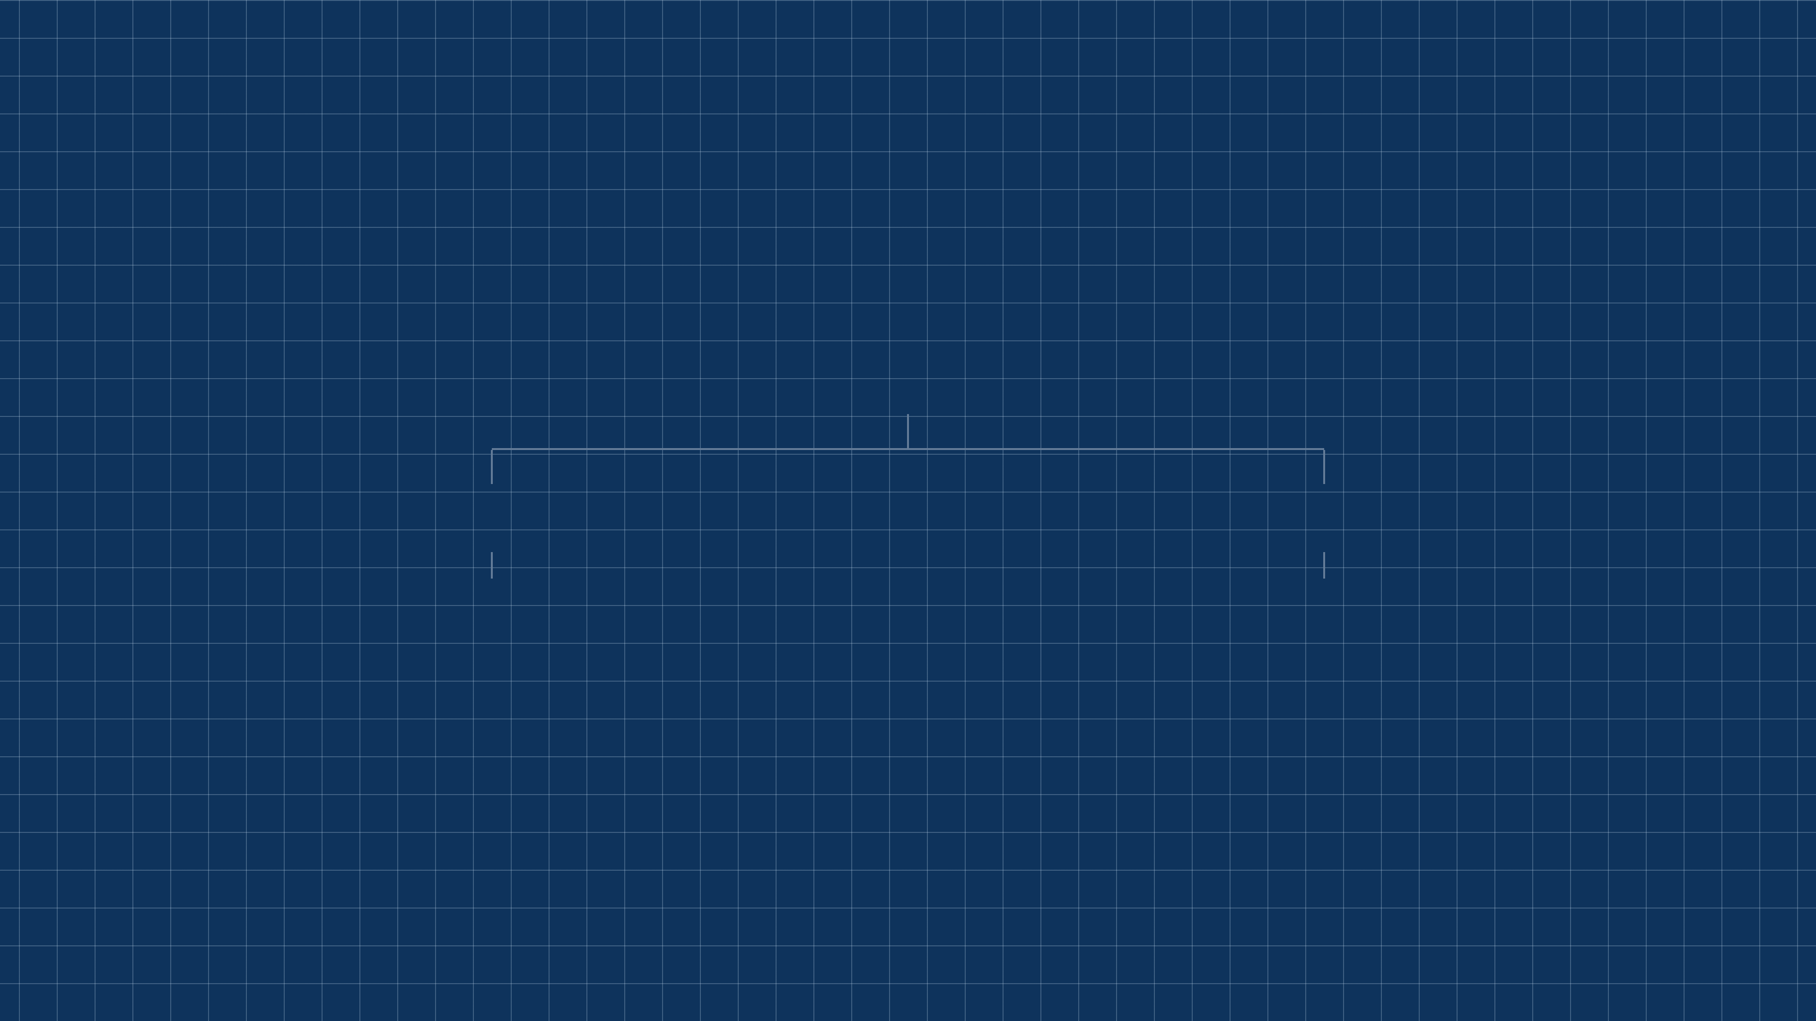
Классификация
Методы контроля сварных швов
Методы контроля качества сварных швов
Неразрушающие
Разрушающие
Визуально-измерительный
ультразвуковой
Испытания на растяжение и изгиб
ударный изгиб
радиографический
капиллярный
макро- и микрошлифы
магнитопорошковый
Критерий деления — сохраняется ли изделие после контроля
Notes:
Все методы контроля делятся на две большие группы по простому признаку: остаётся ли изделие целым после проверки. Неразрушающие методы — визуально-измерительный, ультразвуковой, радиографический, капиллярный, магнитопорошковый — применяют прямо на готовой конструкции, и шов после них не повреждается. Разрушающие методы работают иначе: их выполняют на вырезанных образцах или образцах-свидетелях, которые специально сваривают вместе с изделием. Это испытания на растяжение и изгиб, ударный изгиб, а также макро- и микрошлифы, по которым изучают структуру шва. Разрушающий контроль нельзя провести на самой конструкции, поэтому его применяют выборочно и при аттестации технологии сварки. Дальше разберём конкретные методы подробнее, начиная с самого простого — визуально-измерительного.

Slide 5

Методы контроля
Визуально-измерительный контроль (ВИК)
Самый доступный и обязательный метод: осмотр и измерение шва невооружённым глазом или через лупу. Выявляет наружные и поверхностные дефекты — трещины, поры, подрезы, наплывы, незаваренные кратеры, смещение и несоосность кромок. Измеряет геометрию шва: ширину, усиление, катет.
Ограничение: внутренние дефекты недоступны; результат зависит от освещения, состояния поверхности и квалификации контролёра.
Notes:
Начну с самого простого и при этом обязательного метода — визуально-измерительного контроля. Его выполняют первым: сначала осматривают шов, потом уже подключают приборы. Глазом или через лупу видно трещины, поры, подрезы, наплывы, незаваренные кратеры, а также смещение и несоосность кромок. Штангенциркулем, линейкой и набором шаблонов сварщика измеряют ширину шва, усиление и катет. Но у метода есть граница: внутрь металла он не заглядывает, а результат сильно зависит от освещения, чистоты поверхности и опыта контролёра. Поэтому дальше переходим к методам, которые работают внутри шва.

Slide 6

Неразрушающий контроль
Ультразвуковой контроль (УЗК)
В металл вводят упругую волну: от несплошности она отражается, эхо-сигнал на экране дефектоскопа показывает дефект и его координаты. Выявляет трещины, непровары, шлаковые включения, расслоения. Нужен контакт, чистая поверхность, опыт расшифровки.
Работает при одностороннем доступе к шву — там, где радиография неприменима.
Notes:
Ультразвуковой контроль основан на простом физическом принципе: в металл вводят упругую волну, и если на её пути встречается несплошность, волна отражается от этой границы. Отражённый сигнал возвращается к датчику, и на экране дефектоскопа появляется эхо-импульс, по которому определяют наличие дефекта и его координаты. Метод хорошо ловит внутренние трещины, непровары, шлаковые включения и расслоения. Его главное преимущество — возможность работать, когда к шву есть доступ только с одной стороны, поэтому УЗК применяют на ответственных конструкциях. Но у метода есть ограничения: нужен акустический контакт и чистая поверхность, расшифровка сигналов требует опыта оператора, а мелкие поры выявляются хуже, чем при радиографии. Дальше рассмотрим радиографический и капиллярный методы.

Slide 7

Радиография
Капиллярный метод
Просвечивание шва ионизирующим излучением
Пенетрант выявляет открытые дефекты
•
Дефект по-разному ослабляет луч — на снимке разная плотность почернения
•
Пенетрант задерживается в открытых дефектах, проявитель вытягивает краситель и даёт видимую индикацию
•
Выявляет внутренние поры, включения, непровары
•
Выявляет поверхностные трещины и поры
•
Ограничения: радиационная безопасность, доступ к шву с двух сторон, трещины видны не всегда
•
Ограничения: только открытые дефекты, нужны очистка поверхности и подходящая температура
Notes:
Разберём ещё два метода. Радиографический контроль — это просвечивание шва ионизирующим излучением: дефект по-разному ослабляет луч, и на снимке это видно как разная плотность почернения. Метод хорошо показывает внутренние поры, включения и непровары, но требует радиационной безопасности и доступа к шву с двух сторон, а трещины видны не всегда. Капиллярный контроль работает иначе: на очищенную поверхность наносят пенетрант, он задерживается в открытых дефектах, а проявитель вытягивает краситель и даёт видимую индикацию. Он выявляет поверхностные трещины и поры, но только открытые, и требует очистки и подходящей температуры. То есть эти методы дополняют друг друга: один смотрит внутрь, другой — по поверхности.

Slide 8

Сравнение методов
Четыре метода контроля: что и где применяют
Критерий
ВИК
УЗК
Радиографический
Капиллярный
Наружные: подрезы, наплывы, несоответствие размеров, наружные трещины
Внутренние: непровар, трещины, шлаковые включения, поры
Внутренние: непровар, трещины, поры, шлаковые включения
Поверхностные: трещины, поры, непровар, выходящие на поверхность
Выявляемые дефекты
Достаточно одной стороны
Нужен доступ к шву с двух сторон
Доступ с двух сторон
Не требуется
Не требуется
Высокая, результат после обработки снимка
Средняя, результат после проявления
Трудоёмкость и скорость
Низкая, результат сразу
Средняя, результат сразу
Методы дополняют друг друга: ВИК — наружные дефекты, УЗК и радиография — внутренние.
Notes:
Сравним четыре метода по ключевым для практики критериям. ВИК — самый быстрый и дешёвый, но видит только наружные дефекты. УЗК и радиография работают с внутренними дефектами, но УЗК достаточно одной стороны, а для радиографии нужен доступ с двух сторон. Капиллярный метод выявляет только то, что выходит на поверхность, зато не требует сложного оборудования. Отсюда главный вывод: методы не заменяют, а дополняют друг друга, и на ответственных конструкциях их применяют в комплексе.

Slide 9
Итоги · Источники
Выводы и использованные источники
Выводы: Визуально-измерительный контроль обязателен как первый этап любого контроля. Внутренние дефекты выявляют ультразвуком или радиографией, поверхностные — капиллярным методом. Выбор метода определяется типом ожидаемого дефекта, толщиной металла, доступностью шва и требуемой чувствительностью. Разрушающие испытания применяют выборочно на образцах.
Источники: Учебная литература по сварочному производству; справочники по неразрушающему контролю; нормативные документы по контролю качества сварных соединений.
Обзорный учебный доклад по литературе, без собственного эксперимента
Notes:
Подведём итог. Главное, что стоит запомнить: визуально-измерительный контроль — это обязательный первый этап, с него начинается любая проверка шва. Внутренние дефекты — непровар, трещины внутри металла — ищут ультразвуком или радиографией, а поверхностные — капиллярным методом. При этом выбор метода не произвольный: он зависит от типа ожидаемого дефекта, толщины металла, доступности шва и нужной чувствительности. Разрушающие испытания применяют выборочно, на образцах, а не на готовой конструкции. Доклад построен на учебной литературе по сварочному производству, справочниках по неразрушающему контролю и нормативных документах. Спасибо за внимание, готов ответить на вопросы.

